Slide 1
DIAGNÓSTICO E PROPOSIÇõES PARA A MELHORIA DO SANEAMENTO BÁSICO NO MUNICÍPIO DE
CORONEL PACHECO – MG
Júlio César Teixeira - UFJF
Gabriel Procópio da Fonseca - UFJF
Campinas, SP, 19 de agosto de 2017

Slide 2


INTRODUÇÃO
→ SÉCULO XIX → Reforma Sanitária:
(Saneamento + Meio Ambiente = Saúde)
→ SÉCULO XX → Novas descobertas na área médica (vacinas, antibióticos e melhores procedimentos cirúrgicos), que associados à expansão e à melhoria dos serviços de saneamento básico → melhoria da Saúde Pública.
→ SÉCULO XXI → SAÚDE AMBIENTAL
- Os serviços de saneamento básico exercem influência na saúde da população local.

Slide 3
INTRODUÇÃO
IMPACTOS
AMBIENTAIS
SISTEMA COMPLEXO!
contaminação, poluição, mudanças climáticas, mudanças na cobertura
vegetal
REPERCUSSÕES NA SAÚDE
DESENVOLVIMENTO ECONÔMICO
MEIO AMBIENTE
SAÚDE

Slide 4
OBJETIVOS
O objetivo geral do trabalho foi avaliar se existe relação entre indicadores epidemiológicos e condições de saneamento básico no município de Coronel Pacheco e, posteriormente, propor melhorias para o saneamento básico da cidade.

Slide 5
MATERIAIS E MÉTODOS
Área Geográfica de Estudo:
- Coronel Pacheco, no estado de Minas Gerais.
- População estimada: 3.117 habitantes (IBGE, 2016).
- Área geográfica: 131,50 km²

Slide 6
MATERIAIS E MÉTODOS
Delineamento Ecológico:
- O método epidemiológico empregado foi o estudo ecológico, que pode ser melhor compreendido como o estudo epidemiológico que utiliza agregados populacionais como unidade de análise.
Vantagens Desvantagens
- Facilidade de planejamento e execução. - Incapaz de testar hipóteses.
- Baixo custo. - Vulnerabilidade à falácia ecológica.
- Simplicidade analítica.

Slide 7
MATERIAIS E MÉTODOS
Base de Dados:
- Dados secundários:
- Portal do IBGE.
- Portal Objetivos de Desenvolvimento do Milênio (ODM).
- Sistema Nacional de Informação sobre Saneamento (SNIS).

Slide 8
MATERIAIS E MÉTODOS
Regressão Linear:
- Indicadores Epidemiológicos x Indicadores de Saneamento Básico.
- Análise da regressão: ajuste de uma reta à relação entre duas variáveis.
- Correlação entre variáveis → Y = a.X + b: i. Coeficiente angular da correlação (a) > 0 : diretamente proporcional; ii. Coeficiente angular da correlação (a) < 0: indiretamente proporcional.

Slide 9
MATERIAIS E MÉTODOS
Significância Estatística:
- Grau que um resultado de uma amostra é representativo da população.
- Probabilidade de erro em aceitar um resultado como válido.
- Nível de 5% de significância (p ≤ 0,05): i. significância estatística (p) > 0,05: relação não significativa; ii. significância estatística (p) ≤ 0, 05: relação significativa.

Slide 10
RESULTADOS E DISCUSSÃO
Tabela 5.7 – Matriz de correlações entre as variáveis epidemiológicas e as variáveis relacionadas ao saneamento básico em Coronel Pacheco – MG
Tabela 1 – Resumo das correlações entre os indicadores epidemiológicos e os indicadores sanitários em Coronel Pacheco – MG
Variáveis | R² (coeficiente de determinação) | r (coeficiente de correlação de Pearson) | p (significância estatística)
TM5 x SAA | 0,1039 | - 0,3223 | 0,2611
TM5 x SES | 0,1782 | + 0,4221 | 0,1327
TM5 x SLU | 0,0752 | - 0,2742 | 0,3426
PCD x SAA | 0,0079 | + 0,0889 | 0,7632
PCD x SES | 0,2091 | + 0,4572 | 0,1002
PCD x SLU TID x SAA | 0,3072 0,3524 | - 0,5543 - 0,5936 | 0,0493 0,0324
TID x SES | 0,0048 | - 0,0693 | 0,8216
TID x SLU | 0,1231 | + 0,3509 | 0,2398

Slide 11
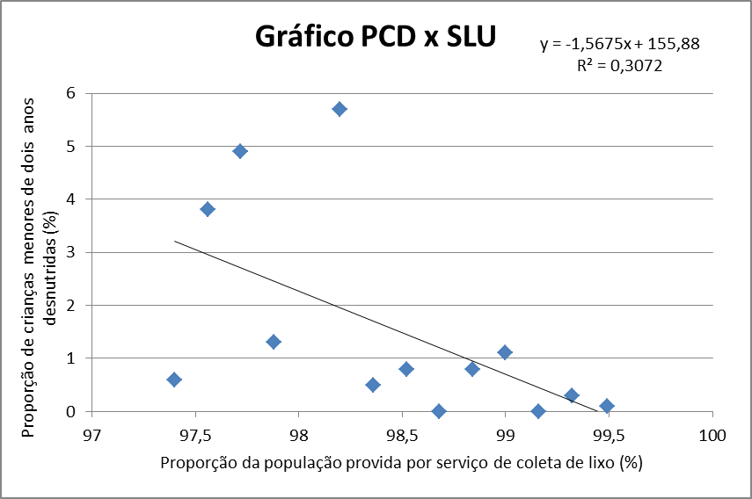
RESULTADOS E DISCUSSÃO
1. Resultado PCD x SLU em Coronel Pacheco – MG (p = 0,04931):

Slide 12
RESULTADOS E DISCUSSÃO
1. Resultado PCD x SLU em Coronel Pacheco – MG (p = 0,04931):
- Alguns autores, como Onis et al. (2004) e Monteiro et al. (2009), afirmam que o declínio da desnutrição infantil no Brasil pode ser atribuído ao expressivo aumento do poder aquisitivo das famílias, ao crescimento da escolaridade materna, ao maior acesso à assistência à saúde materno-infantil e à ampliação de serviços públicos essenciais como, por exemplo, redes de abastecimento de água e de coleta de lixo.

Slide 13
RESULTADOS E DISCUSSÃO
1. Resultado PCD x SLU em Coronel Pacheco – MG (p = 0,04931):
- Ao se analisar os resultados, nota-se que o município de Coronel Pacheco tende a diminuir os níveis de crianças menores de dois anos desnutridas se mantiver, ao longo do tempo, a universalização do serviço de coleta de lixo, medida fundamental para reduzir a incidência de doenças diarreicas, parasitárias e infectocontagiosas na população infantil e, consequentemente, diminuindo os níveis de crianças menores de dois anos desnutridas.

Slide 14
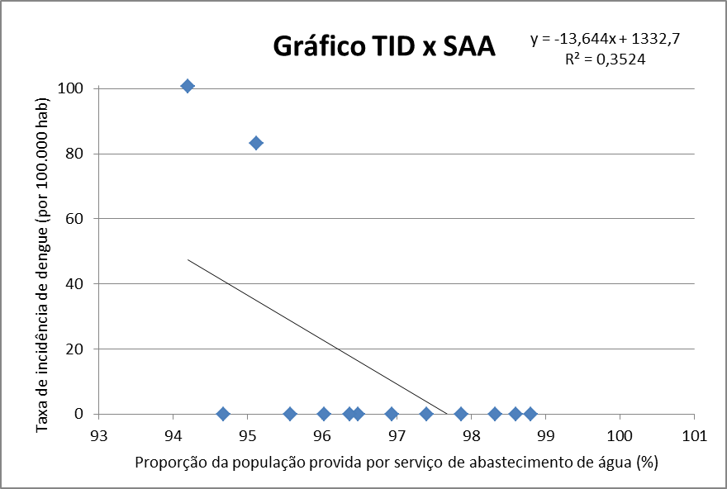
RESULTADOS E DISCUSSÃO
2. Resultado TID x SAA em Coronel Pacheco – MG (p = 0,0324):

Slide 15
RESULTADOS E DISCUSSÃO
2. Resultado TID x SAA em Coronel Pacheco – MG (p = 0,0324):
- Estudos demonstram, para todos os países nos quais circula o vírus da dengue, a impossibilidade de eliminar o Aedes aegypti. As justificativas para esse fenômeno são as condições ambientais favoráveis à proliferação e sobrevivência do mosquito, consequências do processo de urbanização desordenado, produzindo regiões com alta densidade demográfica, graves deficiências no abastecimento de água e na limpeza urbana e intenso trânsito de pessoas entre as áreas urbanas (TEIXEIRA et al, 2009; MEDRONHO, 2006).

Slide 16
RESULTADOS E DISCUSSÃO
2. Resultado TID x SAA em Coronel Pacheco – MG (p = 0,0324):
- Problemas com a cobertura de saneamento básico municipal, principalmente o abastecimento de água, que leva habitantes a estocarem água em reservatórios caseiros, muitas vezes sem proteção. No entanto, estocar água em casa sem proteção adequada é um risco, pois os reservatórios podem se tornar focos de contaminação para dengue.

Slide 17
CONCLUSÕES
No presente trabalho, foram encontradas correlações estatisticamente significativas entre as variáveis:
- PCD x cobertura por serviço de coleta de lixo;
- TID x coberta por serviço de abastecimento de água.

Slide 18
CONCLUSÕES
→ Coronel Pacheco, estado de Minas Gerais:
- Médio Índice de Desenvolvimento Humano Municipal com IDHM = 0,669 (0,555 a 0,699).
- No cálculo do IDH municipal são computados os seguintes fatores: educação (anos médios de estudos), longevidade (expectativa de vida da população) e Produto Interno Bruto per capita.
- Municípios com médio IDH tendem a apresentar relação entre doenças infecciosas e parasitárias e indicadores de saneamento básico.

Slide 19
MUITO OBRIGADO!
Júlio César Teixeira
Email: juliotei@terra.com.br
Gabriel Procópio da Fonseca
E-mail: gabriel.procopio@engenharia.ufjf.br

